Slide 1
01/26
PHÁT TRIỂN DỰ ÁN CÔNG NGHỆ THÔNG TIN
NHÓM 8: TÌM HIỂU CHUNG CÁC CÔNG CỤ PHỔ BIẾN QUẢN LÝ DỰ ÁN THEO SCRUM
GVHD | ThS. Nguyễn Đức Lưu
Nhóm thực hiện | 08
Lớp học phần | 20251IT6071001
Member
Nguyễn Công Long
Nguyễn Xuân Nhiên
Nguyễn Hải Việt
Trần Mạnh Cầm
Phương Minh Tuấn

Slide 2

Member
PHÁT TRIỂN DỰ ÁN CÔNG NGHỆ THÔNG TIN
NHÓM 8: TÌM HIỂU CHUNG CÁC CÔNG CỤ PHỔ BIẾN QUẢN LÝ DỰ ÁN THEO SCRUM
GVHD | ThS. Nguyễn Đức Lưu
Nhóm thực hiện | 08
Lớp học phần | 20251IT6071001
02/26
Nguyễn Công Long
Nguyễn Xuân Nhiên
Nguyễn Hải Việt
Trần Mạnh Cầm
Phương Minh Tuấn
Nội dung chính
01.
02.
03.
Phương pháp Kanban
Trello
Jira
Nền tảng visualize
Công cụ đơn giản cho team nhỏ
Công cụ chuyên nghiệp cho enterprise
04.
05.
06.
So sánh và khuyến nghị
Tổng kết
Củng cố bài học

Slide 3

1.
PHƯƠNG PHÁP KANBAN
Nội dung chính
02.
03.
Trello
Jira
04.
05.
06.
So sánh và khuyến nghị
Tổng kết
Củng cố bài học
Member
Nguyễn Công Long
Nguyễn Xuân Nhiên
Nguyễn Hải Việt
Trần Mạnh Cầm
Phương Minh Tuấn
03/26
1.1
Scrum – Điểm qua nhanh
01.
Phương pháp Kanban
Nền tảng visualize
Công cụ đơn giản cho team nhỏ
Công cụ chuyên nghiệp cho enterprise

Slide 4
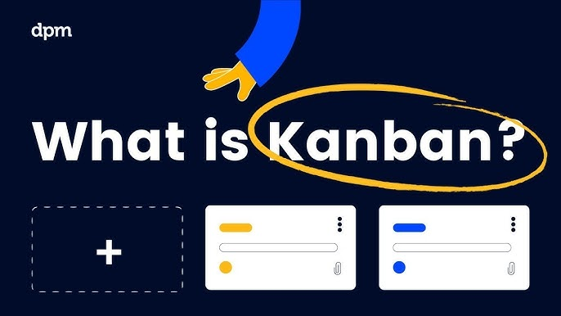
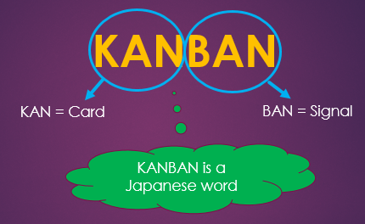
PHƯƠNG PHÁP KANBAN
1.
02.
Trello
1.2
Kanban – Nền tảng lý thuyết
04/26
Nội dung chính
1.1
Scrum – Điểm qua nhanh
Scrum là gì?
Scrum cần công cụ để làm gì?
01.
03.
Phương pháp Kanban
Jira
Framework Agile quản lý dự án
Quản lý Product Backlog & Sprint Backlog
Visualize công việc (ai làm gì, trạng thái nào)
Nền tảng visualize
Công cụ đơn giản cho team nhỏ
Công cụ chuyên nghiệp cho enterprise
Làm việc theo Sprint (2-4 tuần)
Theo dõi tiến độ (Burndown chart)
3 vai trò: Product Owner, Scrum Master, Dev Team
04.
05.
06.
Collaboration giữa các thành viên
So sánh và khuyến nghị
Tổng kết
Củng cố bài học

Slide 5
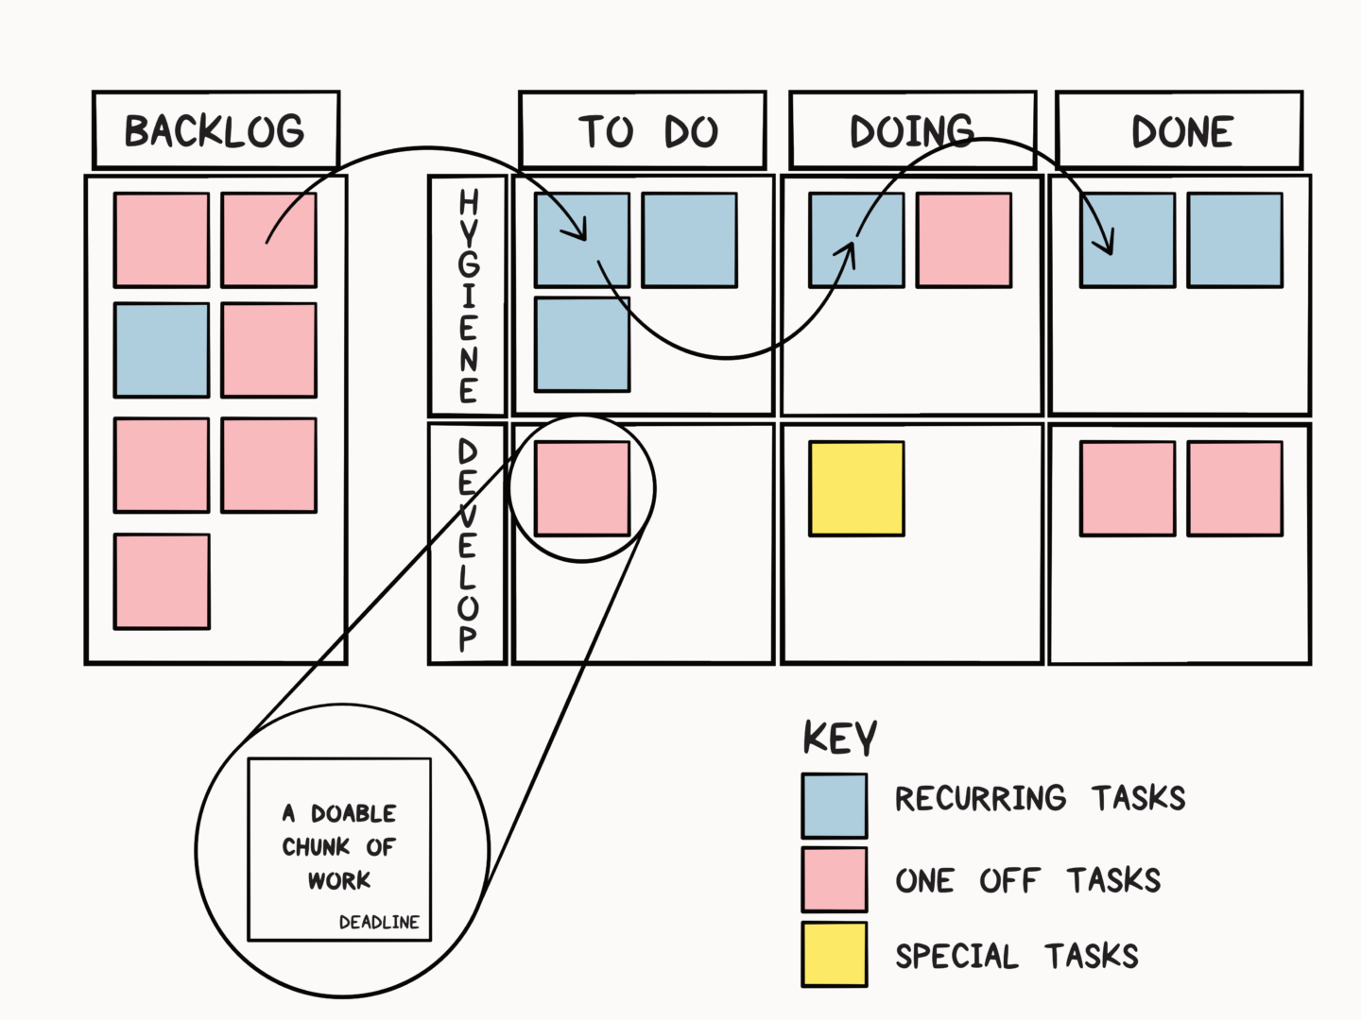
PHƯƠNG PHÁP KANBAN
1.
Cấu trúc Kanban Board cơ bản
05/26
1.2
Kanban – Nền tảng lý thuyết
Kanban là gì?
PHƯƠNG PHÁP trực quan hóa công việc
Visualize workflow bằng board với các cột trạng thái
Nguyên tắc cốt lõi:
1. Visualize Work - Nhìn thấy toàn bộ công việc
2. Limit WIP - Giới hạn số task đang làm (VD: ≤3 task/người)
3. Manage Flow - Tối ưu luồng công việc từ trái → phải
4. Continuous Improvement - Cải tiến liên tục
1.1
Scrum – Điểm qua nhanh
Scrum là gì?
Scrum cần công cụ để làm gì?
Framework Agile quản lý dự án
Quản lý Product Backlog & Sprint Backlog
Visualize công việc (ai làm gì, trạng thái nào)
Làm việc theo Sprint (2-4 tuần)
Theo dõi tiến độ (Burndown chart)
3 vai trò: Product Owner, Scrum Master, Dev Team
Collaboration giữa các thành viên

Slide 6
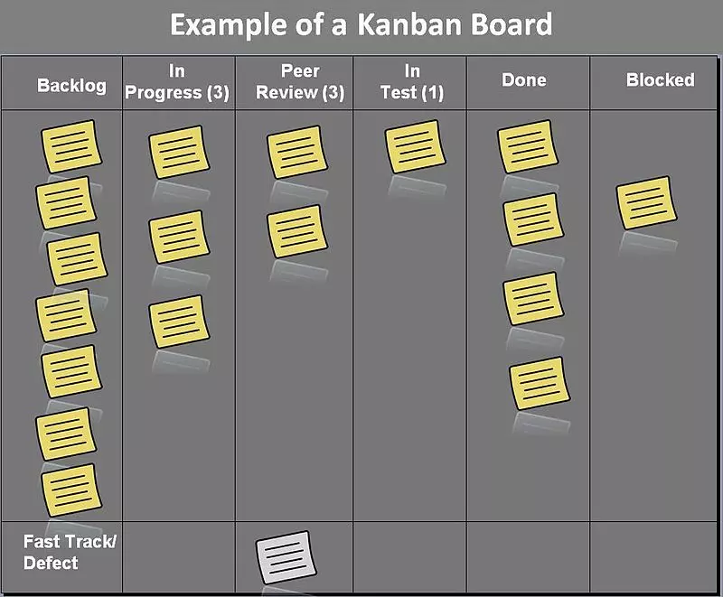
PHƯƠNG PHÁP KANBAN
1.
1.3
Kanban trong Scrum
Scrum sử dụng Kanban Board như thế nào?
06/26
1.2
Kanban – Nền tảng lý thuyết
Cấu trúc Kanban Board cơ bản
Kanban là gì?
PHƯƠNG PHÁP trực quan hóa công việc
Visualize workflow bằng board với các cột trạng thái
Nguyên tắc cốt lõi:
1. Visualize Work - Nhìn thấy toàn bộ công việc
2. Limit WIP - Giới hạn số task đang làm (VD: ≤3 task/người)
3. Manage Flow - Tối ưu luồng công việc từ trái → phải
4. Continuous Improvement - Cải tiến liên tục

Slide 7
PHƯƠNG PHÁP KANBAN
1.
1.3
Kanban trong Scrum
Ứng dụng
Sprint Planning: Kéo task từ Product Backlog → To Do
Daily Standup: Đứng trước board, update trạng thái
Sprint Review: Nhìn cột Done để demo
WIP Limit: Tránh làm quá nhiều task cùng lúc
Kết luận: Kanban board = Công cụ VẬT LÝ/SỐ hóa của Scrum
07/26
1.3
Kanban trong Scrum
Scrum sử dụng Kanban Board như thế nào?
1.2
Kanban – Nền tảng lý thuyết
Cấu trúc Kanban Board cơ bản

Slide 8


PHƯƠNG PHÁP KANBAN
1.
2.
TRELLO
08/26
2.1
Trello – Tổng quan
Trello là gì?
1.3
Kanban trong Scrum
Công cụ quản lý dự án MIỄN PHÍ, giao diện Kanban
Ứng dụng
Phát triển bởi Atlassian (công ty làm Jira)
Sprint Planning: Kéo task từ Product Backlog → To Do
Web + Mobile app
Đặc điểm nổi bật:
Daily Standup: Đứng trước board, update trạng thái
Giao diện Drag & Drop trực quan
Sprint Review: Nhìn cột Done để demo
Học trong 10 phút
WIP Limit: Tránh làm quá nhiều task cùng lúc
Miễn phí cho team nhỏ
Tùy biến với Power-Ups
Kết luận: Kanban board = Công cụ VẬT LÝ/SỐ hóa của Scrum
Scrum sử dụng Kanban Board như thế nào?

Slide 9
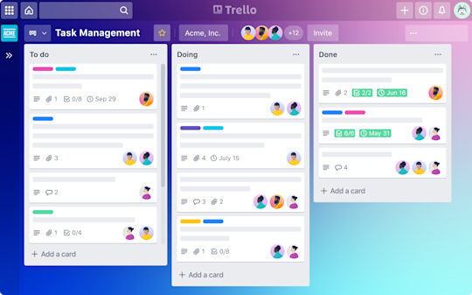
TRELLO
2.
Cấu trúc
Board = 1 dự án/Sprint
List = Cột trạng thái (To Do, Doing, Done...)
Card = 1 task/User Story
Member, Label, Due Date, Checklist = Thuộc tính card
09/26
1.
PHƯƠNG PHÁP KANBAN
2.1
Trello – Tổng quan
1.3
Kanban trong Scrum
Trello là gì?
Ứng dụng
Công cụ quản lý dự án MIỄN PHÍ, giao diện Kanban
Phát triển bởi Atlassian (công ty làm Jira)
Sprint Planning: Kéo task từ Product Backlog → To Do
Web + Mobile app
Daily Standup: Đứng trước board, update trạng thái
Đặc điểm nổi bật:
Giao diện Drag & Drop trực quan
Sprint Review: Nhìn cột Done để demo
Học trong 10 phút
WIP Limit: Tránh làm quá nhiều task cùng lúc
Miễn phí cho team nhỏ
Tùy biến với Power-Ups
Kết luận: Kanban board = Công cụ VẬT LÝ/SỐ hóa của Scrum

Slide 10
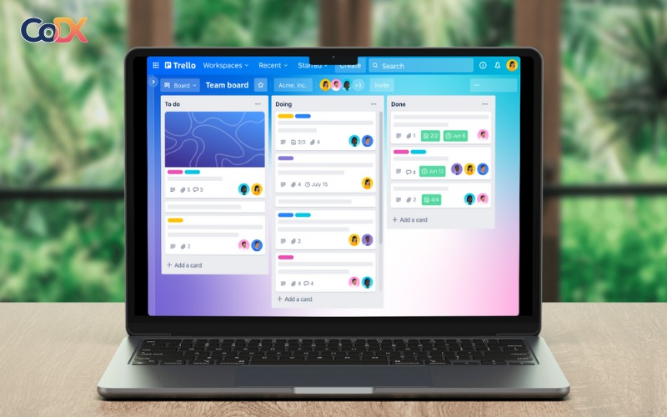
TRELLO
2.
2.2
Trello – Tính năng cho Scrum
Setup Scrum cơ bản:
Board: "Sprint 5 - Dự án Website ABC"
1. Product Backlog (tất cả tasks)
2. Sprint Backlog (15 tasks chọn cho Sprint này)
3. To Do (chưa bắt đầu)
4. In Progress (đang làm - WIP ≤3)
5. Review (cần kiểm tra)
6. Done (hoàn thành)
10/26
2.1
Trello – Tổng quan
Cấu trúc
Board = 1 dự án/Sprint
List = Cột trạng thái (To Do, Doing, Done...)
Card = 1 task/User Story
Member, Label, Due Date, Checklist = Thuộc tính card
Trello là gì?
Công cụ quản lý dự án MIỄN PHÍ, giao diện Kanban
Phát triển bởi Atlassian (công ty làm Jira)
Web + Mobile app
Đặc điểm nổi bật:
Giao diện Drag & Drop trực quan
Học trong 10 phút
Miễn phí cho team nhỏ
Tùy biến với Power-Ups

Slide 11
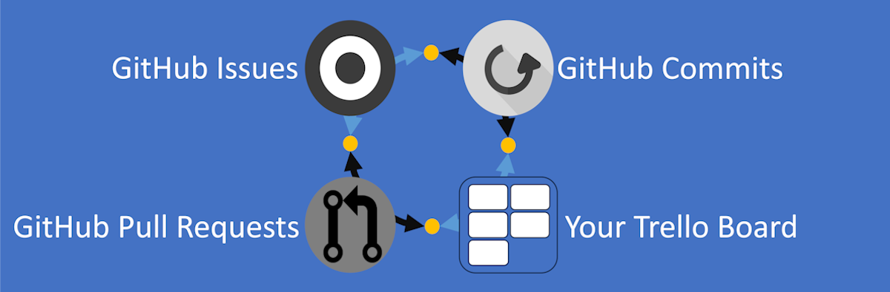
TRELLO
2.
2.3
Trello – Ưu/Nhược điểm
Ưu điểm
Cực kỳ đơn giản, ai cũng dùng được
Tích hợp tốt: Slack, Google Drive, GitHub
Miễn phí đủ dùng (10 boards, unlimited cards)
Power-Ups: Story Points, Calendar, Custom Fields
11/26
2.2
Trello – Tính năng cho Scrum
Setup Scrum cơ bản:
Board: "Sprint 5 - Dự án Website ABC"
1. Product Backlog (tất cả tasks)
2. Sprint Backlog (15 tasks chọn cho Sprint này)
3. To Do (chưa bắt đầu)
4. In Progress (đang làm - WIP ≤3)
5. Review (cần kiểm tra)
6. Done (hoàn thành)
2.1
Trello – Tổng quan
Cấu trúc
Board = 1 dự án/Sprint
List = Cột trạng thái (To Do, Doing, Done...)
Card = 1 task/User Story
Member, Label, Due Date, Checklist = Thuộc tính card

Slide 12
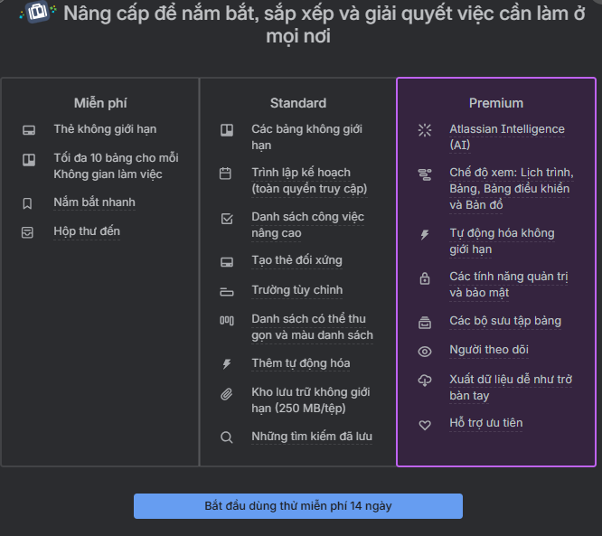
TRELLO
2.
Nhược điểm
Thiếu báo cáo Scrum chuyên sâu (Burndown chart phải cài Power-Up)
Không quản lý dependencies giữa tasks
Khó quản lý nhiều Sprint song song
Không có phân cấp Epic > Story > Task
12/26
2.3
Trello – Ưu/Nhược điểm
Ưu điểm
Cực kỳ đơn giản, ai cũng dùng được
Tích hợp tốt: Slack, Google Drive, GitHub
Miễn phí đủ dùng (10 boards, unlimited cards)
Power-Ups: Story Points, Calendar, Custom Fields
2.2
Trello – Tính năng cho Scrum
Setup Scrum cơ bản:
Board: "Sprint 5 - Dự án Website ABC"
1. Product Backlog (tất cả tasks)
2. Sprint Backlog (15 tasks chọn cho Sprint này)
3. To Do (chưa bắt đầu)
4. In Progress (đang làm - WIP ≤3)
5. Review (cần kiểm tra)
6. Done (hoàn thành)

Slide 13
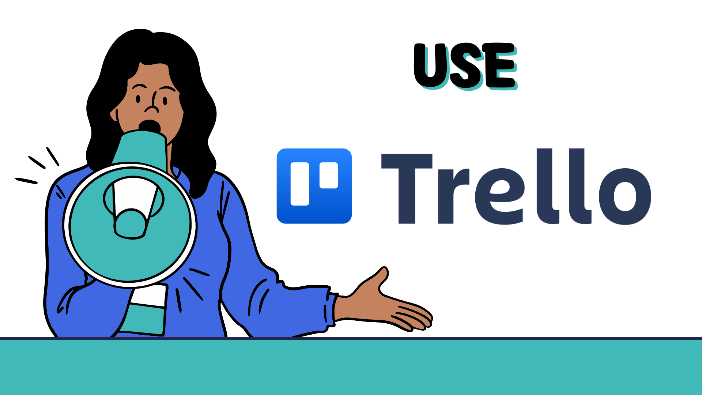
TRELLO
2.
Phù hợp
Team 3-10 người
Startup, dự án đơn giản
Budget hạn chế
Cần triển khai nhanh
13/26
2.3
Trello – Ưu/Nhược điểm
Nhược điểm
Thiếu báo cáo Scrum chuyên sâu (Burndown chart phải cài Power-Up)
Không quản lý dependencies giữa tasks
Khó quản lý nhiều Sprint song song
Không có phân cấp Epic > Story > Task
Ưu điểm
Cực kỳ đơn giản, ai cũng dùng được
Tích hợp tốt: Slack, Google Drive, GitHub
Miễn phí đủ dùng (10 boards, unlimited cards)
Power-Ups: Story Points, Calendar, Custom Fields

Slide 14

TRELLO
2.
3.
JIRA
3.1
Jira – Tổng quan
Jira là gì?
Công cụ quản lý dự án CHUYÊN NGHIỆP của Atlassian
Được thiết kế riêng cho Agile/Scrum
Chuẩn công nghiệp (90% công ty phần mềm lớn dùng)
Đặc điểm nổi bật:
Tính năng Scrum/Kanban ĐẦY ĐỦ
Báo cáo & Analytics mạnh mẽ
Phân cấp công việc: Epic > Story > Task > Subtask
Tùy biến workflow sâu
Tích hợp DevOps (Bitbucket, Confluence, CI/CD)
14/26
2.3
Trello – Ưu/Nhược điểm
Phù hợp
Team 3-10 người
Startup, dự án đơn giản
Budget hạn chế
Cần triển khai nhanh
Nhược điểm
Thiếu báo cáo Scrum chuyên sâu (Burndown chart phải cài Power-Up)
Không quản lý dependencies giữa tasks
Khó quản lý nhiều Sprint song song
Không có phân cấp Epic > Story > Task

Slide 15
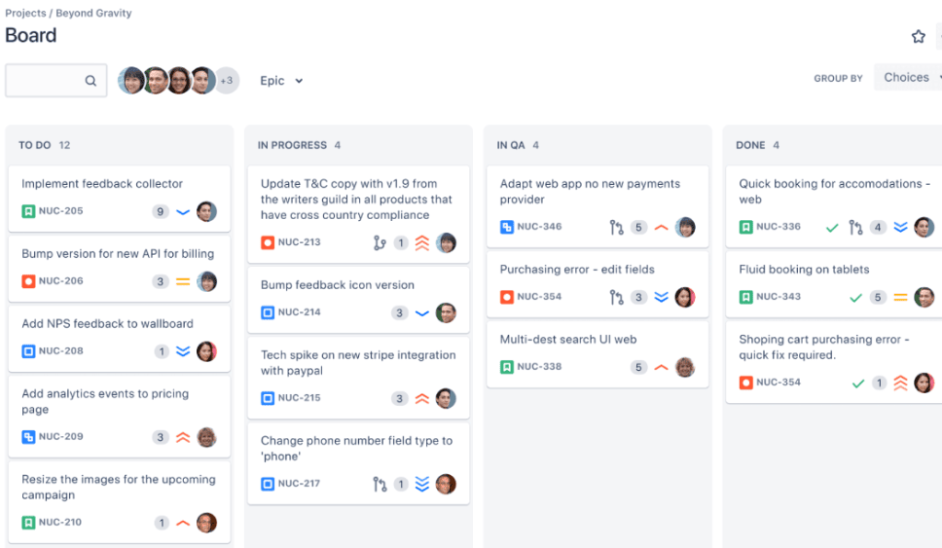
3.
JIRA
3.2
Jira – Tính năng Scrum
Scrum Board:
Tự động tách Backlog và Active Sprint
Drag & drop tasks vào Sprint
Hiển thị Story Points, Assignee, Priority
Báo cáo tích hợp:
Burndown Chart - Theo dõi tiến độ Sprint
Velocity Chart - Đo tốc độ team qua các Sprint
Cumulative Flow - Phân tích bottleneck
Sprint Report - Tổng kết cuối Sprint
15/26
2.
TRELLO
2.3
Trello – Ưu/Nhược điểm
3.1
Jira – Tổng quan
Jira là gì?
Phù hợp
Công cụ quản lý dự án CHUYÊN NGHIỆP của Atlassian
Được thiết kế riêng cho Agile/Scrum
Team 3-10 người
Chuẩn công nghiệp (90% công ty phần mềm lớn dùng)
Startup, dự án đơn giản
Đặc điểm nổi bật:
Tính năng Scrum/Kanban ĐẦY ĐỦ
Budget hạn chế
Báo cáo & Analytics mạnh mẽ
Cần triển khai nhanh
Phân cấp công việc: Epic > Story > Task > Subtask
Tùy biến workflow sâu
Tích hợp DevOps (Bitbucket, Confluence, CI/CD)

Slide 16
JIRA
3.
16/26
3.2
Jira – Tính năng Scrum
Scrum Board:
Tự động tách Backlog và Active Sprint
Drag & drop tasks vào Sprint
Hiển thị Story Points, Assignee, Priority
Báo cáo tích hợp:
Burndown Chart - Theo dõi tiến độ Sprint
Velocity Chart - Đo tốc độ team qua các Sprint
Cumulative Flow - Phân tích bottleneck
Sprint Report - Tổng kết cuối Sprint

Slide 17

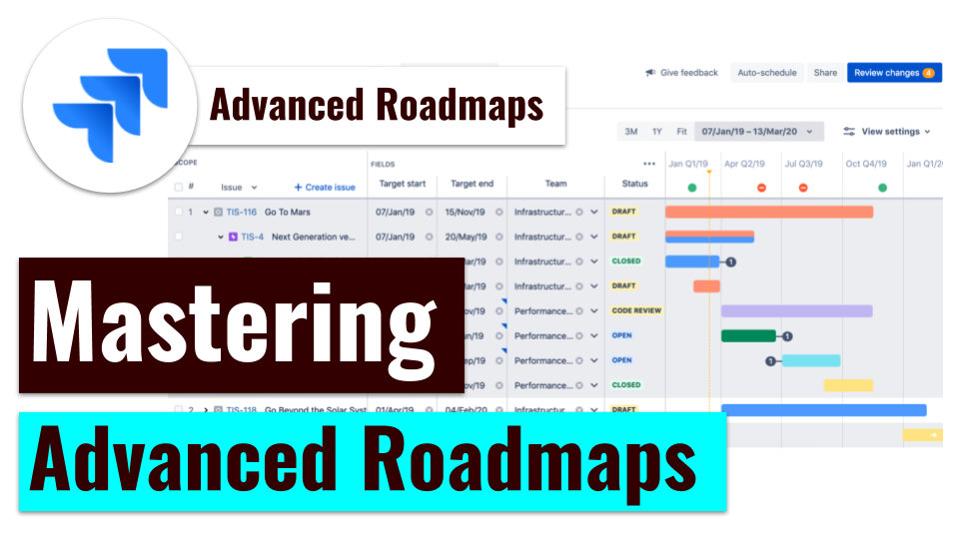
JIRA
3.
3.3
Jira – Ưu/Nhược điểm
Ưu điểm:
Đầy đủ mọi tính năng Scrum/Agile
Báo cáo chuyên sâu cho manager
Quản lý dự án quy mô lớn (100+ người)
Tích hợp mạnh mẽ với dev tools
Hỗ trợ nhiều project cùng lúc
17/26
3.2
Jira – Tính năng Scrum
Tính năng nâng cao:
JQL (Jira Query Language): Tìm kiếm phức tạp
Automation: Tự động chuyển trạng thái, gán người
Permission scheme: Phân quyền chi tiết
Advanced Roadmap: Lập kế hoạch nhiều Quarter
3.1
Jira – Tổng quan
Jira là gì?
Công cụ quản lý dự án CHUYÊN NGHIỆP của Atlassian
Được thiết kế riêng cho Agile/Scrum
Chuẩn công nghiệp (90% công ty phần mềm lớn dùng)
Đặc điểm nổi bật:
Tính năng Scrum/Kanban ĐẦY ĐỦ
Báo cáo & Analytics mạnh mẽ
Phân cấp công việc: Epic > Story > Task > Subtask
Tùy biến workflow sâu
Tích hợp DevOps (Bitbucket, Confluence, CI/CD)

Slide 18
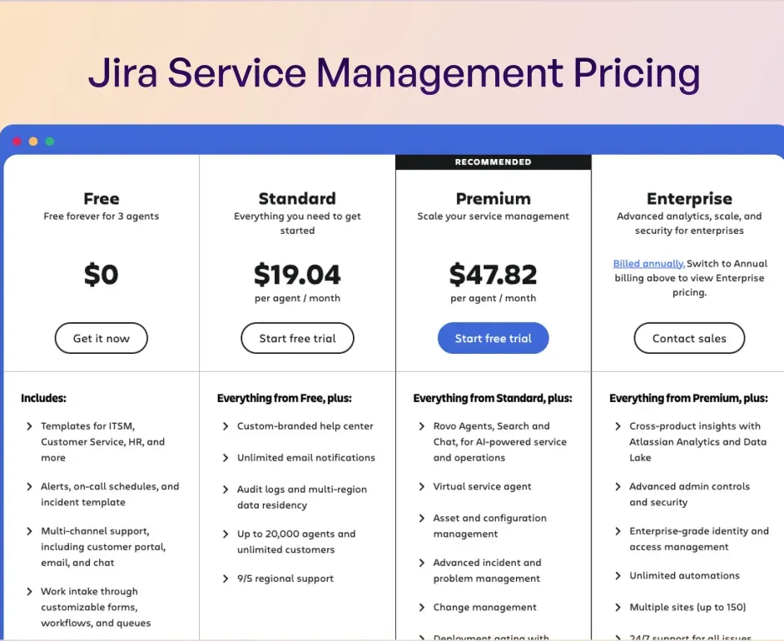
JIRA
3.
Nhược điểm:
Giao diện phức tạp, "nặng"
Cần 1-2 tuần đào tạo
Giá cao: 7.75−15/user/tháng (Standard/Premium)
"Overkill" cho team nhỏ
Cần Jira admin chuyên trách
18/26
3.3
Jira – Ưu/Nhược điểm
Ưu điểm:
Đầy đủ mọi tính năng Scrum/Agile
Báo cáo chuyên sâu cho manager
Quản lý dự án quy mô lớn (100+ người)
Tích hợp mạnh mẽ với dev tools
Hỗ trợ nhiều project cùng lúc
3.2
Jira – Tính năng Scrum
Tính năng nâng cao:
JQL (Jira Query Language): Tìm kiếm phức tạp
Automation: Tự động chuyển trạng thái, gán người
Permission scheme: Phân quyền chi tiết
Advanced Roadmap: Lập kế hoạch nhiều Quarter

Slide 19
JIRA
3.
4.
SO SÁNH VÀ KHUYẾN NGHỊ
4.1
So sánh
Tiêu chí | TRELLO | JIRA
Giá | Free - $5/user/tháng | $0 (≤10 users) - $15/user
Độ dễ dùng | Rất dễ | Phức tạp
Learning curve | 10 phút | 1-2 tuần
Kanban Board | Xuất sắc | Có
Scrum Board | Cơ bản | Chuyên nghiệp
Burndown Chart | Cần Power-Up | Built-in
Story Points | Cần Power-Up | Built-in
Epic/Story/Task | Không phân cấp | Đầy đủ
Dependencies | Không | Có
Reports | Hạn chế | Mạnh
Tích hợp | Tốt | Xuất sắc
Mobile app | Tốt | Đầy đủ
Offline | Không | Không
19/26
3.3
Jira – Ưu/Nhược điểm
Nhược điểm:
Giao diện phức tạp, "nặng"
Cần 1-2 tuần đào tạo
Giá cao: 7.75−15/user/tháng (Standard/Premium)
"Overkill" cho team nhỏ
Cần Jira admin chuyên trách
Ưu điểm:
Đầy đủ mọi tính năng Scrum/Agile
Báo cáo chuyên sâu cho manager
Quản lý dự án quy mô lớn (100+ người)
Tích hợp mạnh mẽ với dev tools
Hỗ trợ nhiều project cùng lúc

Slide 20

SO SÁNH VÀ KHUYẾN NGHỊ
4.
4.2
Kịch bản: Team 8 người làm app mobile trong 3 Sprint
Setup trên TRELLO:
1. Tạo board "Sprint 1 - App Mobile"
2. Tạo 5 lists: Backlog | To Do | Doing | Review | Done
3. Tạo cards, gán member, due date
4. Cài Power-Up "Scrum for Trello" (Story Points)
5. Daily standup: Mở board, update cards
→ Thời gian setup: 15 phút
20/26
3.
JIRA
4.1
So sánh
Jira – Ưu/Nhược điểm
3.3
Tiêu chí | TRELLO | JIRA
Giá | Free - $5/user/tháng | $0 (≤10 users) - $15/user
Độ dễ dùng | Rất dễ | Phức tạp
Learning curve | 10 phút | 1-2 tuần
Kanban Board | Xuất sắc | Có
Scrum Board | Cơ bản | Chuyên nghiệp
Burndown Chart | Cần Power-Up | Built-in
Story Points | Cần Power-Up | Built-in
Epic/Story/Task | Không phân cấp | Đầy đủ
Dependencies | Không | Có
Reports | Hạn chế | Mạnh
Tích hợp | Tốt | Xuất sắc
Mobile app | Tốt | Đầy đủ
Offline | Không | Không
Nhược điểm:
Giao diện phức tạp, "nặng"
Cần 1-2 tuần đào tạo
Giá cao: 7.75−15/user/tháng (Standard/Premium)
"Overkill" cho team nhỏ
Cần Jira admin chuyên trách

Slide 21

SO SÁNH VÀ KHUYẾN NGHỊ
4.
4.2
Demo và so sánh thực tế
Kịch bản: Team 8 người làm app mobile trong 3 Sprint
Setup trên Jira:
1. Create Project → Template "Scrum"
2. Tạo Epic "Tính năng đăng nhập"
3. Tạo Stories, chia thành Tasks
4. Estimate Story Points
5. Create Sprint → Drag stories vào
6. Start Sprint → Xem Burndown auto
→ Thời gian setup: 1-2 giờ (lần đầu)
21/26
4.2
Demo và so sánh thực tế
Kịch bản: Team 8 người làm app mobile trong 3 Sprint
Setup trên TRELLO:
1. Tạo board "Sprint 1 - App Mobile"
2. Tạo 5 lists: Backlog | To Do | Doing | Review | Done
3. Tạo cards, gán member, due date
4. Cài Power-Up "Scrum for Trello" (Story Points)
5. Daily standup: Mở board, update cards
→ Thời gian setup: 15 phút
4.1
So sánh
Tiêu chí | TRELLO | JIRA
Giá | Free - $5/user/tháng | $0 (≤10 users) - $15/user
Độ dễ dùng | Rất dễ | Phức tạp
Learning curve | 10 phút | 1-2 tuần
Kanban Board | Xuất sắc | Có
Scrum Board | Cơ bản | Chuyên nghiệp
Burndown Chart | Cần Power-Up | Built-in
Story Points | Cần Power-Up | Built-in
Epic/Story/Task | Không phân cấp | Đầy đủ
Dependencies | Không | Có
Reports | Hạn chế | Mạnh
Tích hợp | Tốt | Xuất sắc
Mobile app | Tốt | Đầy đủ
Offline | Không | Không

Slide 22

SO SÁNH VÀ KHUYẾN NGHỊ
4.
4.3
Khuyến nghị lựa chọn
Lời khuyên
Bắt đầu: Dùng Trello học Scrum cơ bản
Khi team >15 người: Chuyển Jira
Khi cần báo cáo cho sếp: Dùng Jira
Budget hạn chế: Trello free đủ
Lỗi thường gặp:
Team 5 người mua Jira Premium (lãng phí)
Team 50 người dùng Trello (thiếu kiểm soát)
Không đào tạo → dùng tool sai cách
22/26
4.2
Demo và so sánh thực tế
Kịch bản: Team 8 người làm app mobile trong 3 Sprint
Setup trên Jira:
1. Create Project → Template "Scrum"
2. Tạo Epic "Tính năng đăng nhập"
3. Tạo Stories, chia thành Tasks
4. Estimate Story Points
5. Create Sprint → Drag stories vào
6. Start Sprint → Xem Burndown auto
→ Thời gian setup: 1-2 giờ (lần đầu)
4.2
Demo và so sánh thực tế
Kịch bản: Team 8 người làm app mobile trong 3 Sprint
Setup trên TRELLO:
1. Tạo board "Sprint 1 - App Mobile"
2. Tạo 5 lists: Backlog | To Do | Doing | Review | Done
3. Tạo cards, gán member, due date
4. Cài Power-Up "Scrum for Trello" (Story Points)
5. Daily standup: Mở board, update cards
→ Thời gian setup: 15 phút

Slide 23
SO SÁNH VÀ KHUYẾN NGHỊ
4.
4.4
Công cụ bổ sung
Azure DevOps:
Của Microsoft, mạnh về CI/CD
Phù hợp dự án .NET
Miễn phí ≤5 users
Asana:
Giao diện đẹp, dễ dùng
Hybrid Scrum/Kanban
Tốt cho non-tech team
Monday.com:
Visual timeline tốt
Nhiều template
Giá cao
ClickUp:
All-in-one (docs, goals, time tracking)
Phức tạp nhưng mạnh
23/26
4.3
Khuyến nghị lựa chọn
Lời khuyên
Bắt đầu: Dùng Trello học Scrum cơ bản
Khi team >15 người: Chuyển Jira
Khi cần báo cáo cho sếp: Dùng Jira
Budget hạn chế: Trello free đủ
Lỗi thường gặp:
Team 5 người mua Jira Premium (lãng phí)
Team 50 người dùng Trello (thiếu kiểm soát)
Không đào tạo → dùng tool sai cách
4.2
Demo và so sánh thực tế
Kịch bản: Team 8 người làm app mobile trong 3 Sprint
Setup trên Jira:
1. Create Project → Template "Scrum"
2. Tạo Epic "Tính năng đăng nhập"
3. Tạo Stories, chia thành Tasks
4. Estimate Story Points
5. Create Sprint → Drag stories vào
6. Start Sprint → Xem Burndown auto
→ Thời gian setup: 1-2 giờ (lần đầu)

Slide 24
SO SÁNH VÀ KHUYẾN NGHỊ
4.
5.
TỔNG KẾT
Trello:
Công cụ đơn giản, visual, miễn phí
Phù hợp team nhỏ, dự án đơn giản
Học nhanh, triển khai ngay
Kanban:
Là PHƯƠNG PHÁP trực quan hóa công việc
Được áp dụng trong Scrum qua Kanban Board
Nền tảng của Trello và Jira
Jira:
Công cụ chuyên nghiệp, đầy đủ tính năng
Phù hợp team lớn, dự án phức tạp
Cần đầu tư thời gian học
24/26
4.4
Công cụ bổ sung
Azure DevOps:
Của Microsoft, mạnh về CI/CD
Phù hợp dự án .NET
Miễn phí ≤5 users
Asana:
Giao diện đẹp, dễ dùng
Hybrid Scrum/Kanban
Tốt cho non-tech team
Monday.com:
Visual timeline tốt
Nhiều template
Giá cao
ClickUp:
All-in-one (docs, goals, time tracking)
Phức tạp nhưng mạnh
4.3
Khuyến nghị lựa chọn
Lời khuyên
Bắt đầu: Dùng Trello học Scrum cơ bản
Khi team >15 người: Chuyển Jira
Khi cần báo cáo cho sếp: Dùng Jira
Budget hạn chế: Trello free đủ
Lỗi thường gặp:
Team 5 người mua Jira Premium (lãng phí)
Team 50 người dùng Trello (thiếu kiểm soát)
Không đào tạo → dùng tool sai cách

Slide 25
TỔNG KẾT
5.
CẢM ƠN ĐÃ LẮNG NGHE
25/26
4.
SO SÁNH VÀ KHUYẾN NGHỊ
4.4
Công cụ bổ sung
Trello:
Công cụ đơn giản, visual, miễn phí
Phù hợp team nhỏ, dự án đơn giản
Học nhanh, triển khai ngay
Azure DevOps:
Của Microsoft, mạnh về CI/CD
Phù hợp dự án .NET
Miễn phí ≤5 users
Asana:
Giao diện đẹp, dễ dùng
Hybrid Scrum/Kanban
Tốt cho non-tech team
Kanban:
Là PHƯƠNG PHÁP trực quan hóa công việc
Được áp dụng trong Scrum qua Kanban Board
Nền tảng của Trello và Jira
Monday.com:
Visual timeline tốt
Nhiều template
Giá cao
ClickUp:
All-in-one (docs, goals, time tracking)
Phức tạp nhưng mạnh
Jira:
Công cụ chuyên nghiệp, đầy đủ tính năng
Phù hợp team lớn, dự án phức tạp
Cần đầu tư thời gian học

Slide 26
CẢM ƠN ĐÃ LẮNG NGHE
5.
TỔNG KẾT
Trello:
Công cụ đơn giản, visual, miễn phí
Phù hợp team nhỏ, dự án đơn giản
Học nhanh, triển khai ngay
Kanban:
Là PHƯƠNG PHÁP trực quan hóa công việc
Được áp dụng trong Scrum qua Kanban Board
Nền tảng của Trello và Jira
Jira:
Công cụ chuyên nghiệp, đầy đủ tính năng
Phù hợp team lớn, dự án phức tạp
Cần đầu tư thời gian học
26/26

